Slide 1

ГБОУ ВПО «Северный государственный медицинский университет» МЗ РФ
ФАКУЛЬТЕТСКАЯ ТЕРАПИЯ
Студенческий
Научный
Кружок

Slide 2

Руководитель СНК
К.м.н., доцент
Семёнов
Александр Викторович
Общий трудовой и научно-педагогический стаж – 26 лет.
Высшая врачебная категория.

Slide 3
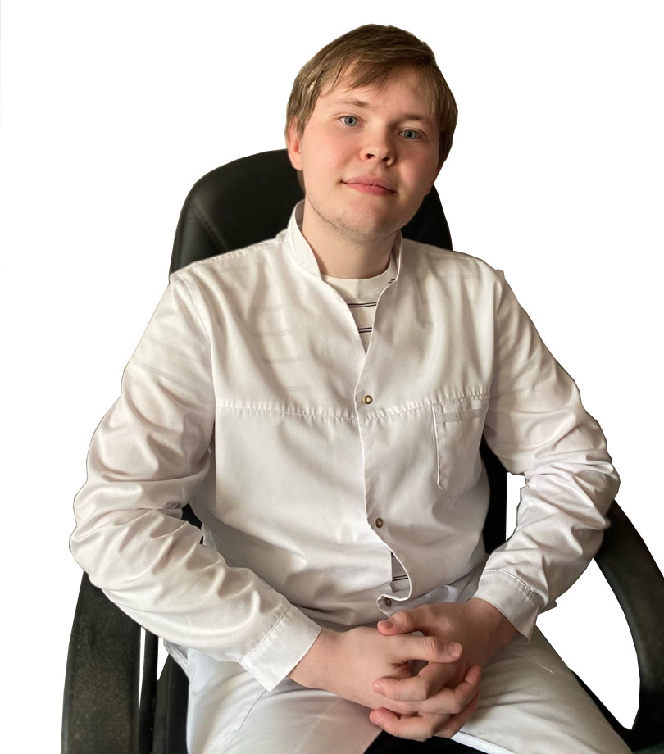
Староста СНК
Мартынов Владислав Олегович
Студент IV курса лечебного факультета.

Slide 4
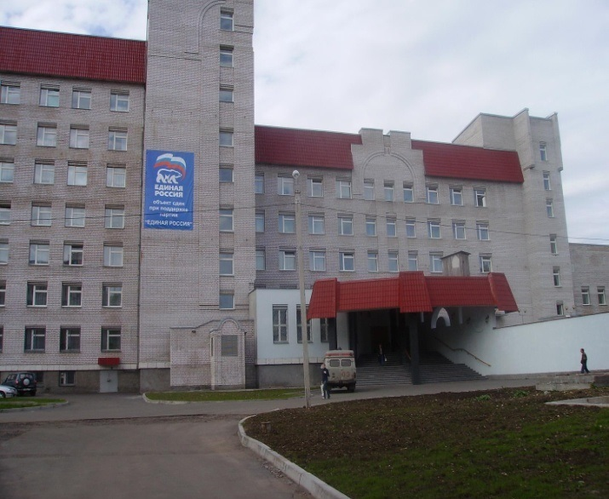
Где?
ГБУЗ АО «Первая городская клиническая больница им. Е.Е.Волосевич».
1 этаж нового кардиологического корпуса,
конференц-зал.

Slide 5
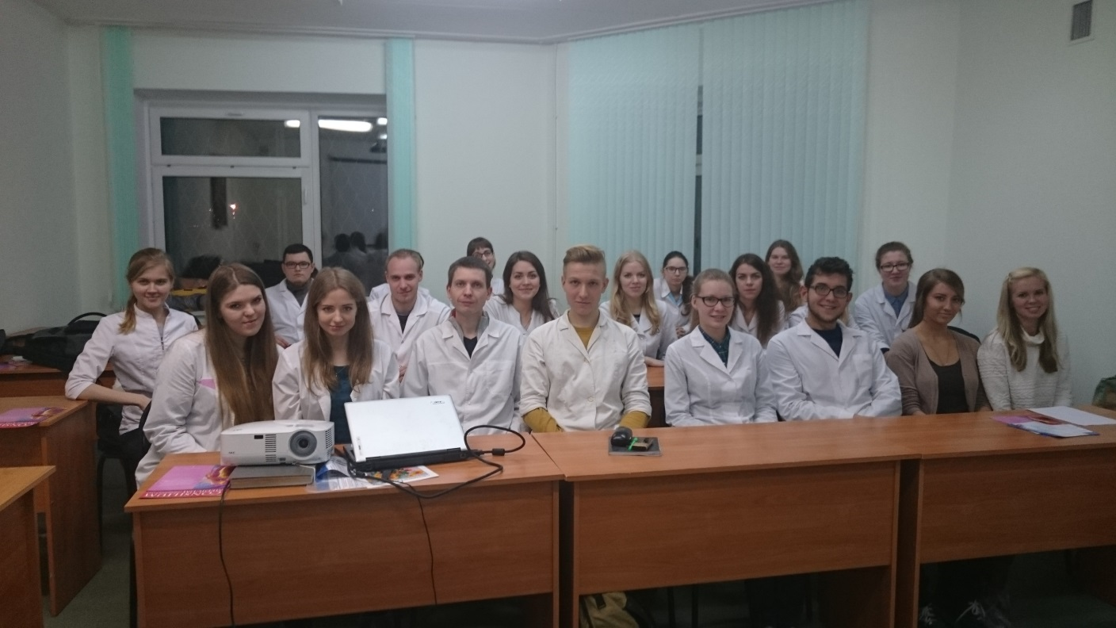
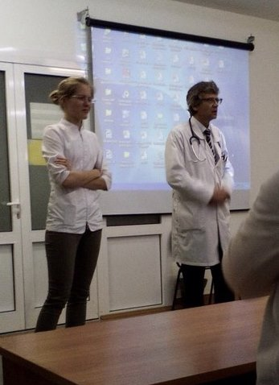
Для всех курсов
и
всех факультетов!

Slide 6
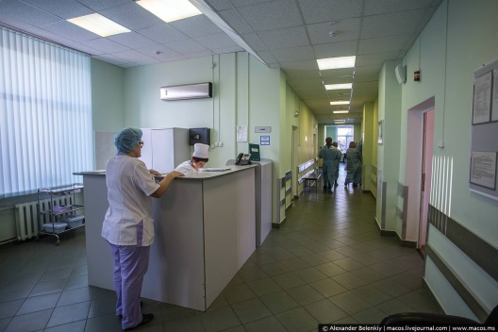
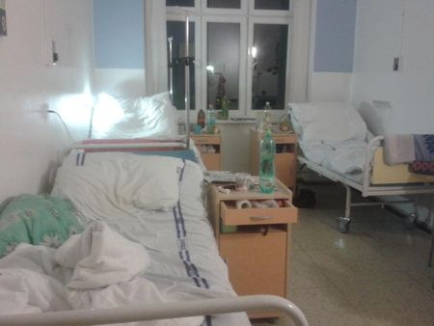
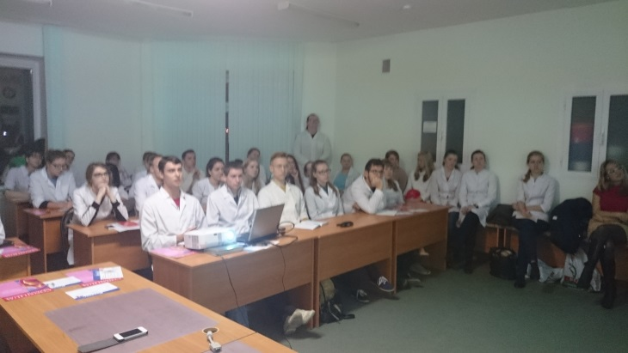
Чем мы занимаемся?
Широкий выбор тем для исследований.
Совмещение теории и практики.

Slide 7

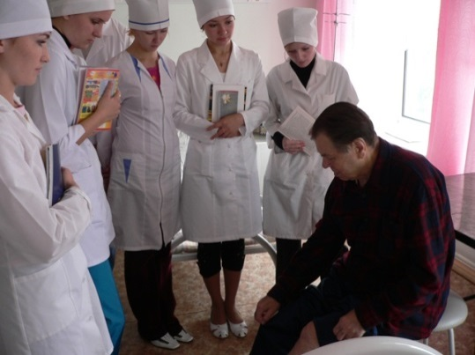
Чем мы занимаемся?
Выбор есть и он огромен!
Практическая деятельность
Наука
Обзор медицинской литературы (отечественной и зарубежной).

Slide 8
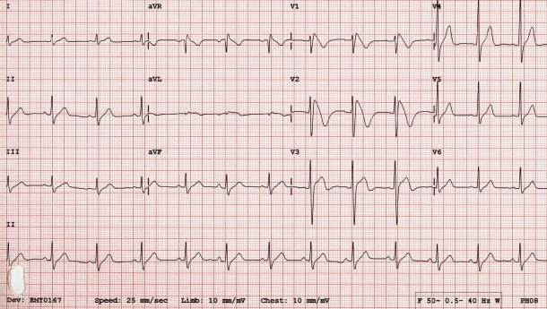

Чем мы занимаемся?
Кардиология
Эндокринология
Пульмонология
Нефрология

Slide 9
Чем мы занимаемся?
К.м.н., доцент Семёнов Александр Викторович
Д.м.н., профессор Миролюбова Ольга Алексеевна
Д.м.н., профессор Зыкова Татьяна Алексеевна
К.м.н. Семенова Ирина Артуровна

Slide 10
Наши достижения (2013-2021)
Лауреаты Национального этапа международного конкурса «Незабываемые моменты в лечении АГ».
Диплом I степени – «Оптимизация медикаментозной терапии ХОБЛ в зависимости от степени выраженности воспалительного процесса» (Конференция «Молодые ученые»).
Диплом III степени – «Эффективность применения фиксированной комбинированной гипотензивной терапии в снижении риска развития сердечно-сосудистых осложнений» (Архангельская международная медицинская научная конференция молодых ученых и студентов).

Slide 11
Есть вопросы?
Телефон руководителя СНК (к.м.н., доцент Семёнов А.В.): 63-29-85.
Староста СНК (Мартынов В.О.): vk.com/medikmarty
Группа СНК в контакте: vk.com/club103590319.

Slide 12
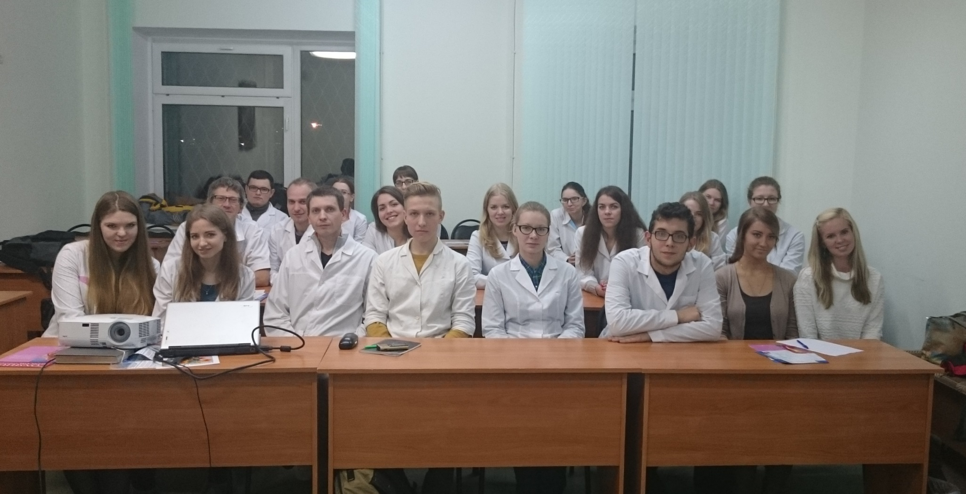
ЖДЕМ ВСЕХ!
Все курсы и все факультеты

